Slide 1
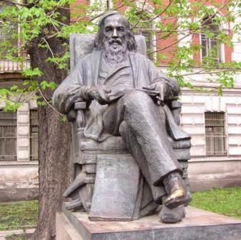
Память о великом русском ученом Д.И. Менделееве
190 лет со дня рождения

Slide 4
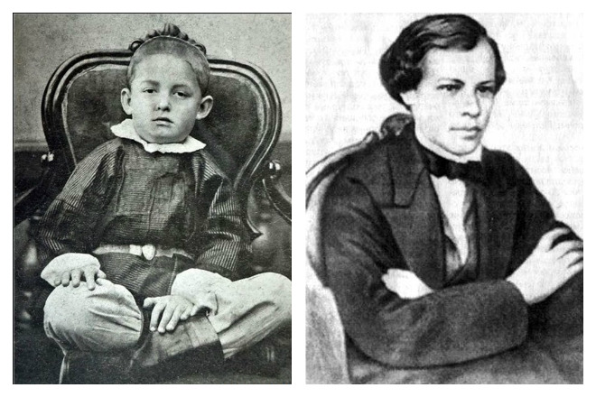
Митя рано выучился читать - в четыре года - и жадно поглощал книги из библиотеки отца . Отрываясь от чтения, мальчик бежал в лес наблюдать за жизнью зверей и птиц. Или приходил на стекольный завод и заворожено смотрел, как струя расплавленного стекла превращается в чашки и графины. Может быть, именно тогда он и увлёкся химией - наукой о чудесных превращениях веществ.
В 1841 Дмитрий Иванович поступил в Тобольскую гимназию. Успехами Дмитрий блистал только в первых классах гимназии. Потом учёба перестала его увлекать, и он хорошо учился только по тем предметам, которые ему нравились и легко давались - математике, физике, истории и литературе.

Slide 5
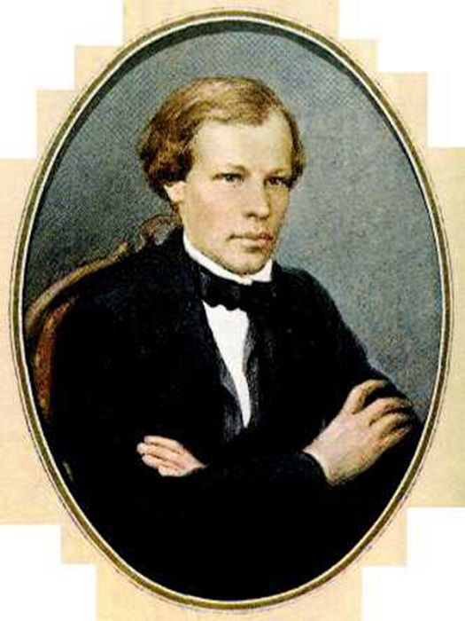
В 1950 г. Д.И. Менделеев поступил в Петербургский педагогический институт на физико-математический факультет, здесь у него появляется интерес к химии, много времени он проводил в химических лабораториях.

Slide 6
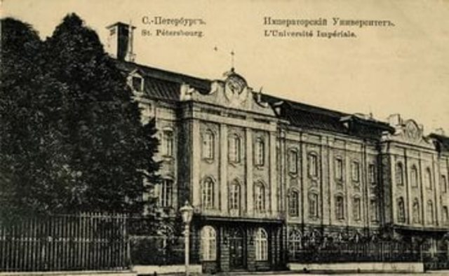
В 1855 г. Д.И. Менделеев окончил институт, получил звание «Старший учитель» и золотую медаль. Некоторое время он работает учителем в гимназии, затем в Петербургском университете.

Slide 7
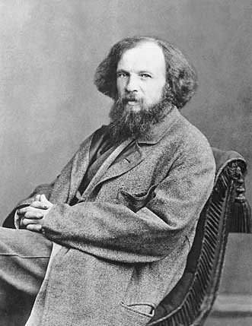
Вскоре молодого талантливого учёного отправляют за границу, где он работает в лабораториях известных учёных. По возвращении Д.И. Менделеев получает место профессора преподавателя в Петербургском университете .
В 1861 году Менделеев возвращается в Санкт-Петербург, где возобновляет чтение лекций по органической химии в университете и издает замечательный по тому времени учебник: «Органическая химия». За этот труд Дмитрий Иванович был удостоен Демидовской премии.
Дмитрий Иванович Менделеев.
1878 г. Фото С.Левицкого

Slide 8
Более 35 лет своей жизни посвятил учёный преподавательской работе.

Slide 9
В 1869 г. в результате длительной и кропотливой работы им был открыт периодический закон – основной закон химии.

Slide 11
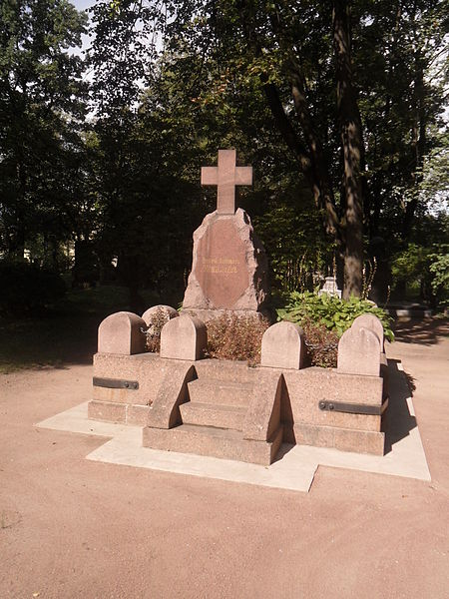
Могила Д.И. Менделеева на Литераторских мостках в Санкт-Петербурге

Slide 12
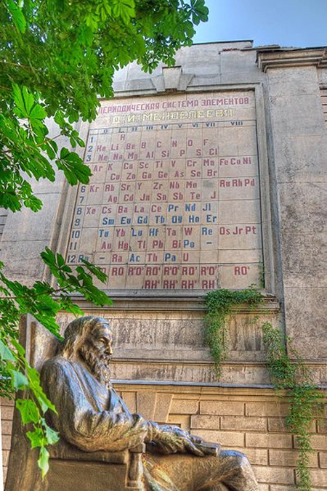
Памятник Дмитрию Менделееву и его периодической таблице на стене ВНИИ метрологии им. Менделеева в Санкт-Петербурге

